Slide 1
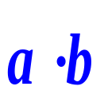
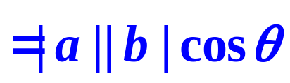
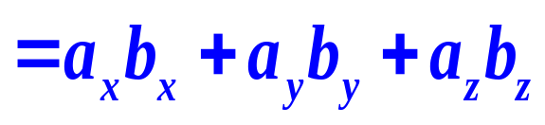
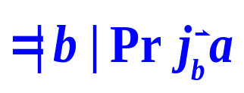
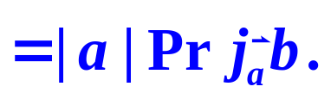
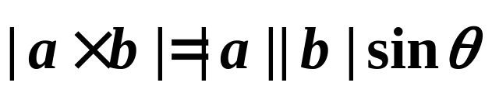
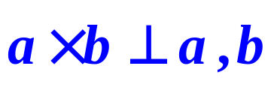
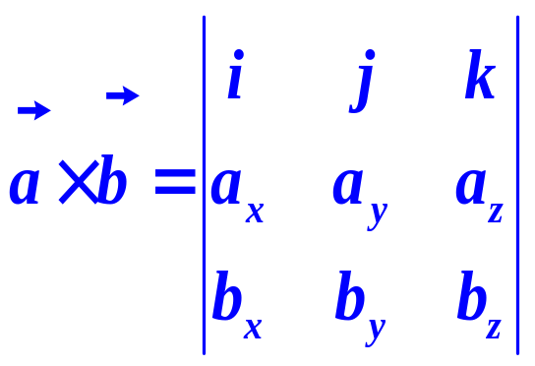
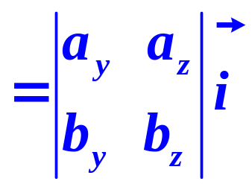
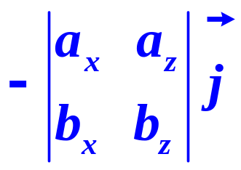
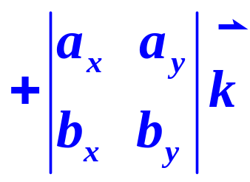
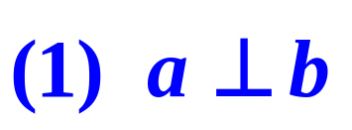
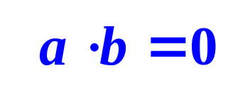
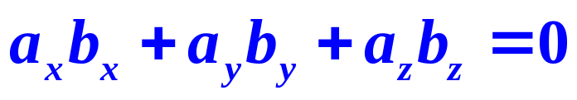

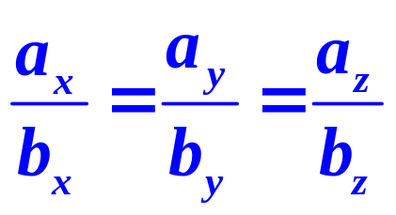
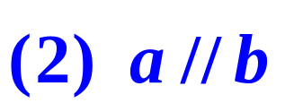
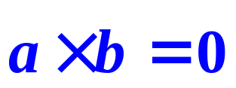

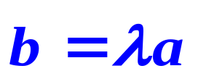

温故而知新
★向量的数量积
（结果是一个数量）
★向量的向量积
（结果是一个向量）
且符合右手规则
★向量的位置关系:

Slide 2
第三节
第八章
曲面及其方程
一、曲面方程的概念
二、旋转曲面
三、柱面
四、二次曲面
Notes:
P403

Slide 3







一、曲面方程的概念
曲面的实例：
水桶的表面、台灯的罩子面等．
曲面在空间解析几何中被看成是点的几何轨迹．
定义1.
如果曲面 S 与方程 F( x, y, z ) = 0 有下述关系:
(1) 曲面 S 上的任意点的坐标都满足此方程;
(2) 不在曲面 S 上的点的坐标不满足此方程,
则 F( x, y, z ) = 0 叫做曲面 S 的方程,
曲面 S 叫做方程 F( x, y, z ) = 0 的图形.
Notes:
P403

Slide 4

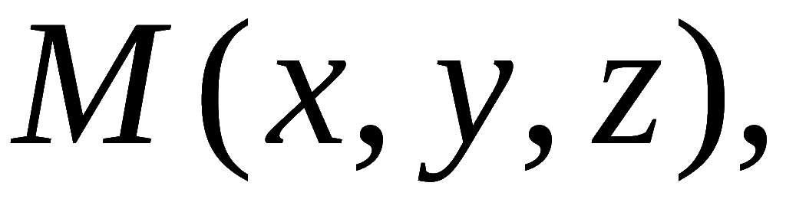
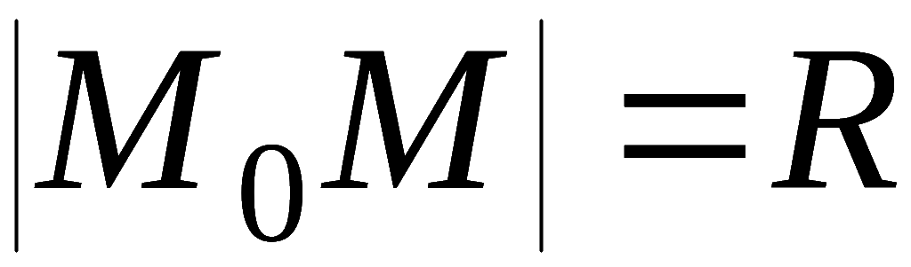
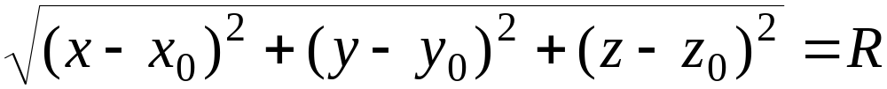


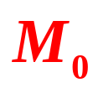
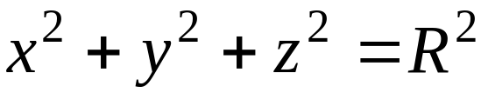

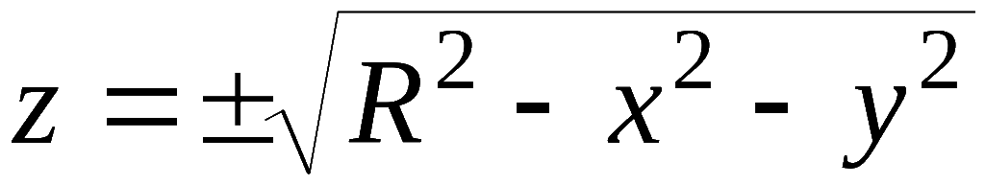


例1. 求动点到定点
距离为 R 的轨迹
方程.
解: 设轨迹上动点为
依题意
即
故所求方程为
特别,当M₀在原点时,球面方程为
表示上(下)球面 .
练习：P45，1-4

Slide 5
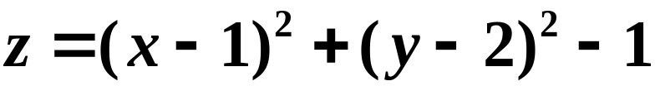


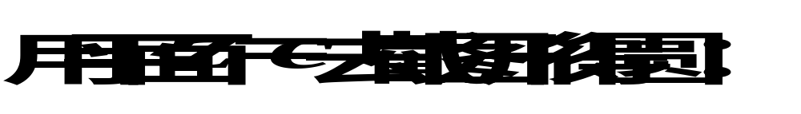
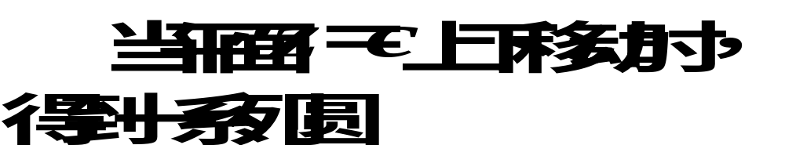






例2 方程 的图形是怎样的？
解
根据题意有
图形上不封顶，下封底．

Slide 6
以上几例表明研究空间曲面有两个基本问题：
（1）已知曲面作为点的轨迹时，求曲面方程．
（讨论旋转曲面）
（2）已知坐标间的关系式，研究曲面形状．
（讨论柱面、二次曲面）

Slide 7

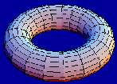
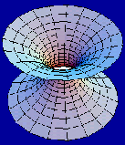
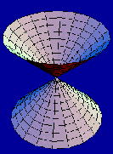

Slide 8

二、旋转曲面
(1)定义
以一条平面
曲线绕该平面上的
一条直线旋转一周
所生成的曲面称为
旋转曲面.
这条定直线叫旋转曲
面的轴．
曲线叫旋转
曲面的母线.

Slide 9
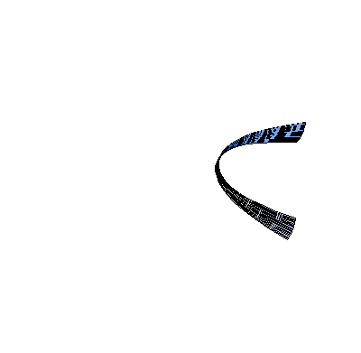
一、旋转曲面
(1)定义
以一条平面
曲线绕该平面上的
一条直线旋转一周
所生成的曲面称为
旋转曲面.
这条定直线叫旋转曲
面的轴．
曲线叫旋转
曲面的母线.

Slide 10
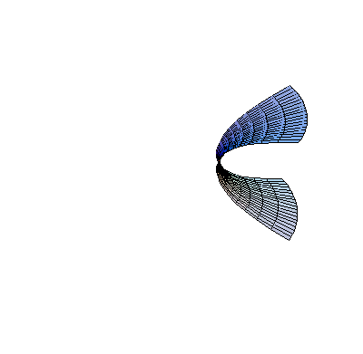
一、旋转曲面
(1)定义
以一条平面
曲线绕该平面上的
一条直线旋转一周
所生成的曲面称为
旋转曲面.
这条定直线叫旋转曲
面的轴．
曲线叫旋转
曲面的母线.

Slide 11
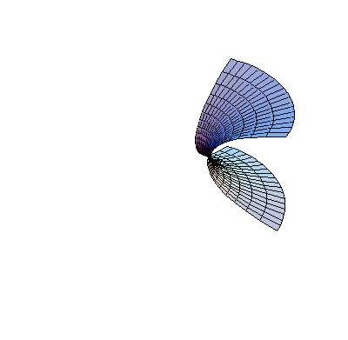
一、旋转曲面
(1)定义
以一条平面
曲线绕该平面上的
一条直线旋转一周
所生成的曲面称为
旋转曲面.
这条定直线叫旋转曲
面的轴．
曲线叫旋转
曲面的母线.

Slide 12
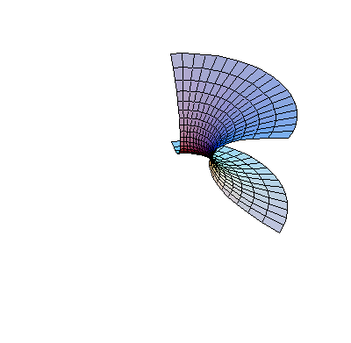
一、旋转曲面
(1)定义
以一条平面
曲线绕该平面上的
一条直线旋转一周
所生成的曲面称为
旋转曲面.
这条定直线叫旋转曲
面的轴．
曲线叫旋转
曲面的母线.

Slide 13
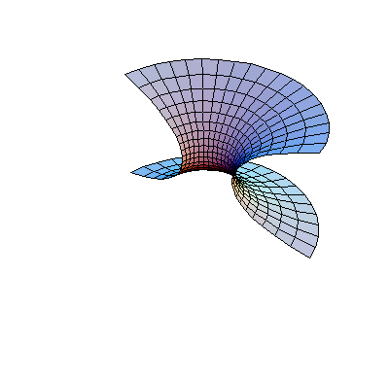
一、旋转曲面
(1)定义
以一条平面
曲线绕该平面上的
一条直线旋转一周
所生成的曲面称为
旋转曲面.
这条定直线叫旋转曲
面的轴．
曲线叫旋转
曲面的母线.

Slide 14
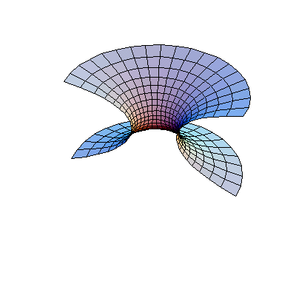
一、旋转曲面
(1)定义
以一条平面
曲线绕该平面上的
一条直线旋转一周
所生成的曲面称为
旋转曲面.
这条定直线叫旋转曲
面的轴．
曲线叫旋转
曲面的母线.

Slide 15
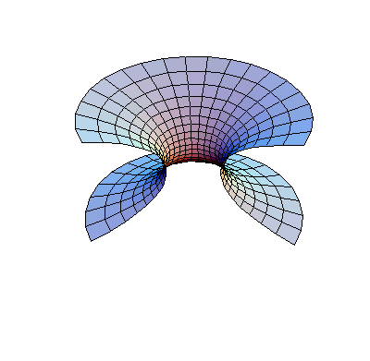
一、旋转曲面
(1)定义
以一条平面
曲线绕该平面上的
一条直线旋转一周
所生成的曲面称为
旋转曲面.
这条定直线叫旋转曲
面的轴．
曲线叫旋转
曲面的母线.

Slide 16
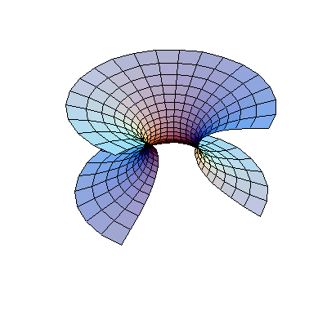
一、旋转曲面
(1)定义
以一条平面
曲线绕该平面上的
一条直线旋转一周
所生成的曲面称为
旋转曲面.
这条定直线叫旋转曲
面的轴．
曲线叫旋转
曲面的母线.

Slide 17
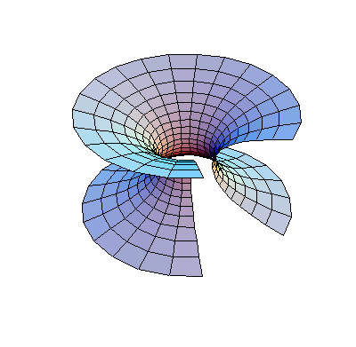
一、旋转曲面
(1)定义
以一条平面
曲线绕该平面上的
一条直线旋转一周
所生成的曲面称为
旋转曲面.
这条定直线叫旋转曲
面的轴．
曲线叫旋转
曲面的母线.

Slide 18
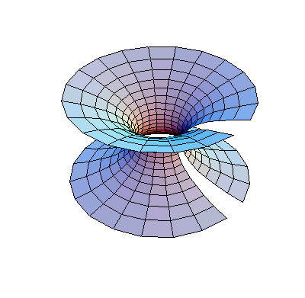
一、旋转曲面
(1)定义
以一条平面
曲线绕该平面上的
一条直线旋转一周
所生成的曲面称为
旋转曲面.
这条定直线叫旋转曲
面的轴．
曲线叫旋转
曲面的母线.

Slide 19
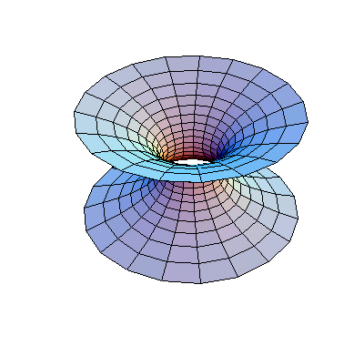
一、旋转曲面
(1)定义
以一条平面
曲线绕该平面上的
一条直线旋转一周
所生成的曲面称为
旋转曲面.
这条定直线叫旋转曲
面的轴．
曲线叫旋转
曲面的母线.

Slide 20








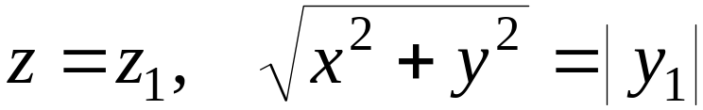
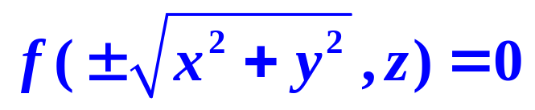
(2) 建立YOZ面上曲线C 绕 Z 轴旋转所成曲面的方程:
给定 yoz 面上曲线 C:
设所求曲面上的动点为
则点M一定是曲线上的某点转过来的.
设
则有
当绕 z 轴旋转时,
该点转到
则有
故旋转曲面方程为：

Slide 21


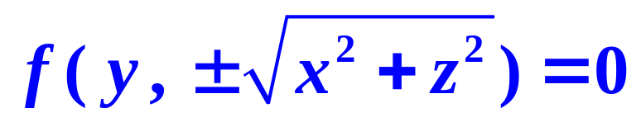



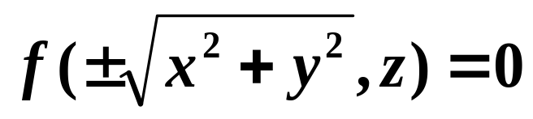
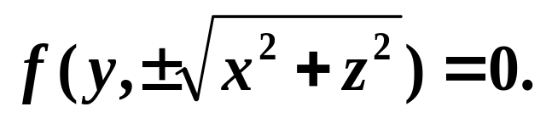
思考：当曲线 C 绕 Y 轴旋转时，方程如何？
总之：旋转曲面的方程方程：
yoz面上的曲线f(y,z)=0绕z轴旋转一周所成的旋转
曲面的方程：
yoz坐标面上的已知曲线 f(y,z)=0绕y轴旋转一周的
旋转曲面的方程为

Slide 22
平面曲线绕某轴旋转，轴坐标变量不变，而将曲线方程中的另一变量改写成该变量与第三个变量的平方和的正负平方根。

Slide 23
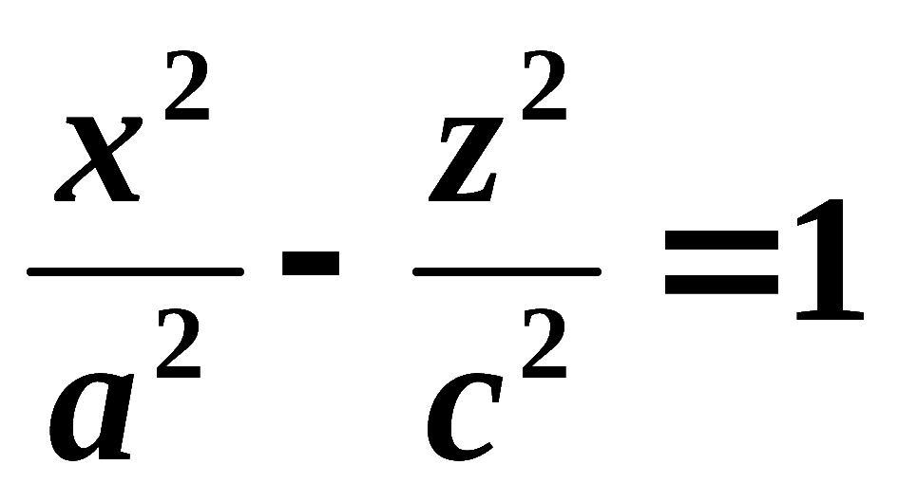
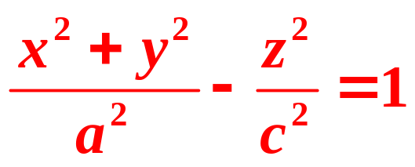
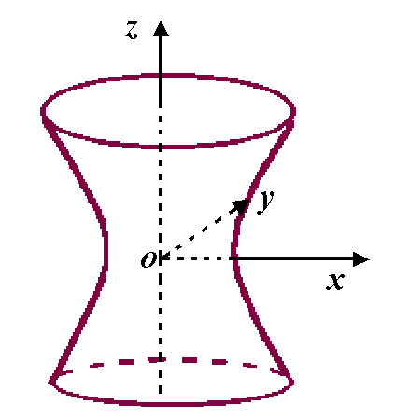
例3. 求坐标面 xoz 上的双曲线
分别绕z
轴和 x 轴旋转一周所生成的旋转曲面方程.
解:绕 z 轴旋转
所成曲面方程为
这种曲面叫做：
旋转单叶双曲面.

Slide 24
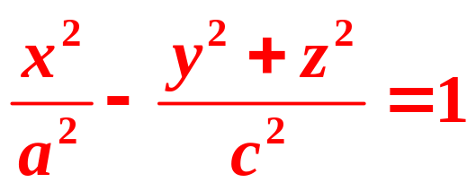

例3. 求坐标面 xoz 上的双曲线
分别绕 x
轴和 z 轴旋转一周所生成的旋转曲面方程.
解:
绕 x 轴旋转
所成曲面方程为
这种曲面叫做：
旋转双叶双曲面.

Slide 25


旋转曲面方程的特点：
三元二次方程.
含有平方和，且含平方和的项的系数相等
如
旋转单叶双曲面.
旋转双叶双曲面.

Slide 26




z
y
旋转抛物面
z
x
y
o
x

Slide 27









例4. 试建立顶点在原点, 旋转轴为Z 轴, 半顶角为
的圆锥面方程.
解: 在yoz面上直线L 的方程为
绕z 轴旋转时,圆锥面的方程为
两边平方

Slide 28





该曲面叫圆锥面.
方程的特点：
三元二次齐次方程.
a=1时，
叫标准圆锥面.
是上半圆锥面.
同理：
也是标准圆锥面.
中心轴是 y 轴
也是标准圆锥面.
中心轴是 x 轴.
练习：P45,5-7，10

Slide 29












引例. 分析方程
表示怎样的曲面 .
解:在 xoy 面上，
表示圆C,
在圆C上任取一点
过此点作
平行 z 轴的直线 l ,
对任意 z ,
的坐标也满足方程
沿曲线C平行于 z 轴的一切直线所形成的曲面称为圆
柱面.
其上所有点的坐标都满足此方程,
故在空间
表示圆柱面

Slide 30

三、柱面
(1) 定义
平行于定直线并沿定曲线C 移动的直线L所
形成的曲面称为柱面.
这条定曲线C 叫
柱面的准线，
动
直线L 叫柱面的
母线.
C
观察柱面的形成过程:

Slide 31

三、柱面
(1) 定义
平行于定直线并沿定曲线C 移动的直线L所
形成的曲面称为柱面.
这条定曲线C 叫
柱面的准线，
动
直线L 叫柱面的
母线.
C
观察柱面的形成过程:

Slide 32

三、柱面
(1) 定义
平行于定直线并沿定曲线C 移动的直线L所
形成的曲面称为柱面.
这条定曲线C 叫
柱面的准线，
动
直线L 叫柱面的
母线.
C
观察柱面的形成过程:

Slide 33

三、柱面
(1) 定义
平行于定直线并沿定曲线C 移动的直线L所
形成的曲面称为柱面.
这条定曲线C 叫
柱面的准线，
动
直线L 叫柱面的
母线.
C
观察柱面的形成过程:

Slide 34

三、柱面
(1) 定义
平行于定直线并沿定曲线C 移动的直线L所
形成的曲面称为柱面.
这条定曲线C 叫
柱面的准线，
动
直线L 叫柱面的
母线.
C
观察柱面的形成过程:

Slide 35

三、柱面
(1) 定义
平行于定直线并沿定曲线C 移动的直线L所
形成的曲面称为柱面.
这条定曲线C 叫
柱面的准线，
动
直线L 叫柱面的
母线.
C
观察柱面的形成过程:

Slide 36

三、柱面
(1) 定义
平行于定直线并沿定曲线C 移动的直线L所
形成的曲面称为柱面.
这条定曲线C 叫
柱面的准线，
动
直线L 叫柱面的
母线.
C
观察柱面的形成过程:

Slide 37

三、柱面
(1) 定义
平行于定直线并沿定曲线C 移动的直线L所
形成的曲面称为柱面.
这条定曲线C 叫
柱面的准线，
动
直线L 叫柱面的
母线.
C
观察柱面的形成过程:

Slide 38

三、柱面
(1) 定义
平行于定直线并沿定曲线C 移动的直线L所
形成的曲面称为柱面.
这条定曲线C 叫
柱面的准线，
动
直线L 叫柱面的
母线.
C
观察柱面的形成过程:

Slide 39

三、柱面
(1) 定义
平行于定直线并沿定曲线C 移动的直线L所
形成的曲面称为柱面.
这条定曲线C 叫
柱面的准线，
动
直线L 叫柱面的
母线.
C
观察柱面的形成过程:

Slide 40

三、柱面
(1) 定义
平行于定直线并沿定曲线C 移动的直线L所
形成的曲面称为柱面.
这条定曲线C 叫
柱面的准线，
动
直线L 叫柱面的
母线.
C
观察柱面的形成过程:

Slide 41
从柱面方程(的特征:二元方程)看柱面的特征：
只含x,y而缺z的方程F(x,y)=0，
在空间直角坐标系
中表示母线平行于z 轴的柱面，
而准线为xoy面上的
曲线C.
类似地：
g(y,z)=0是母线//x轴,
准线为yoz面内的曲线
g(y,z)=0所构成的柱面.
h(x,z)=0是母线//y轴,
准线为xoz面内的曲线
h(x,z)=0所构成的柱面.
注意：
柱面方程一定是二元方程，
缺少哪个变量字母，
母线就平行于哪个坐标轴.

Slide 42






例如：
椭圆柱面
母线//x轴
练习：自己做图
x
双曲柱面
母线//z轴
o
z
抛物柱面
母线//y轴
y

Slide 43







例5
问方程
表示什么曲面？
平面
z
抛物柱面
o
y
x
抛物柱面
练习：P45,8,9

Slide 44


内容小结
空间曲面
三元方程
球面
旋转曲面
平面曲线绕某轴旋转，轴坐标变量不变，而将曲线方程中的另一变量改写成该变量与第三个变量的平方和的正负平方根。
柱面----二元方程
柱面方程一定是二元方程，
缺少哪个变量字母，
母线就平行于哪个坐标轴.

Slide 45

四、二次曲面
三元二次方程
(二次项系数不全为 0 )
的图形通常为二次曲面.
其基本类型有:
椭球面、抛物面、双曲面、锥面
特征：
这类曲面通常都可以先经过旋转,然后伸缩变形得到
称为旋转+伸缩型二次曲面 .

Slide 46







1. 椭球面
z
(1)范围：
o
y
(2)与坐标面的交线：椭圆
x

Slide 47















伸缩法：
沿y轴伸缩 倍
将旋转椭球面 沿轴 方向伸缩 倍
得：

Slide 48




2.
椭圆锥面
圆锥面 ,
沿轴 方向伸缩 倍

Slide 49


3. 双曲面
(1)单叶双曲面
z
z
o
y
x
旋转双曲面 ,
沿轴 方向伸缩 倍

Slide 50




（2）双叶双曲面
x
x
z
o
z
o
y
y
旋转双曲面 ,
沿轴 方向伸缩 倍

Slide 51



z
4 椭圆抛物面
z
y
o
x
o
y
x
旋转抛物面 ,
沿轴 方向伸缩 倍

Slide 52


5 双曲抛物面（马鞍面）
z
o
y
x

